Slide 1
细胞信号转导
细胞内受体介导的信号传导

Slide 2
细胞内受体介导的信号传递
多数信号分子在细胞表面与受体结合，但部分具有极性的或分子量较小的信号分子可以直接穿过脂分子层进入细胞内部，结合胞内受体。
这一类受体介导的信号通路，相比细胞表面受体简单许多，主要有两种形式：
1.细胞内核受体
2.信号分子直接与酶结合

Slide 3
细胞内核受体
受体：主要是细胞内受体超家族，其化学本质为亲脂信号分子，尤其是激素激活的基因调控蛋白。
一般在细胞内与抑制性蛋白结合形成非活化的复合物，与信号分子的结合会解离复合物，暴露其DNA的结合位点被激活。细胞定位一般位于核孔附近。

Slide 4
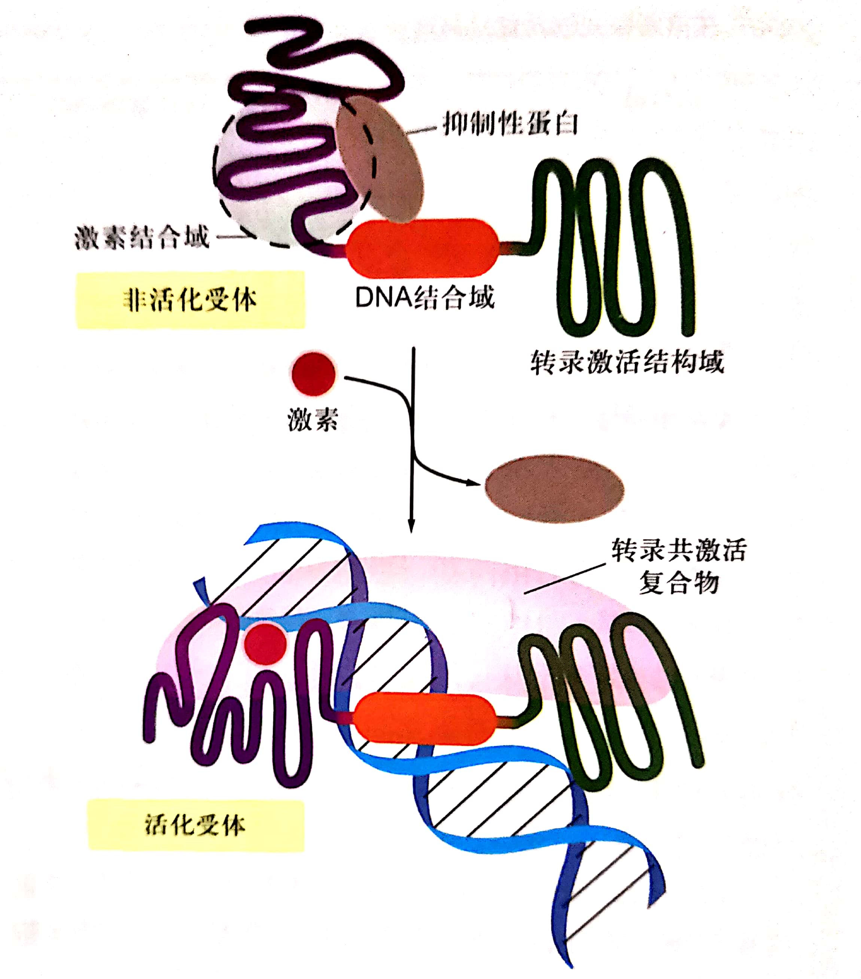
该类受体通常具有三个功能域：
1.激素结合位点，一般是C端结构域
2.抑制性蛋白和DNA的结合位点，一般是中部结构域
3.转录激活结构域，一般是N端
其中，DNA/抑制性蛋白结合位点的中部结构域，其cDNA序列相对保守，富含Cys

Slide 5
细胞内核受体信号通路模式
细胞内受体的信号分子一般为亲脂性分子，如：类固醇激素、视黄酸、维生素D和甲状腺素。特别需要注意，前列腺素虽然是亲脂分子，但受体位于细胞表面。
这类信号通路的普遍模式是：
1.信号分子与血清蛋白结合运输至靶组织
2.通过扩散作用进入细胞质
3.通过核孔与特异性核受体结合形成配体（激素）-受体复合物，改变受体结构
4.激素受体复合物与激素反应元件HRE结合，影响基因转录
其中，类固醇诱导的基因活化通常具有快反应和慢反应

Slide 6
信号分子直接与胞内酶结合
主要由气体信号分子进行该过程，例如：NO
NO是一种具有自由基性质的脂溶性气体分子，可以通过扩散作用进行快速的跨膜运输。由于其自由基性质，在细胞外的状态非常不稳定，容易和氧气，血红蛋白、超氧离子等反应，生成亚硝酸根和硝酸根存在于细胞内外液中。
NO可以通过血管内皮细胞和神经细胞合成，以精氨酸作为底物，电子供体为NADPH，需要NO合酶催化，生成NO和瓜氨酸，缺乏储存机制。

Slide 7
NO相关的血管平滑肌舒张信号通路
NO在细胞内发挥作用的主要机制是通过激活靶细胞内的鸟苷酸环化酶（GC）。
具体的作用机制为：血管神经末梢释放的乙酰胆碱激活血管内皮细胞的G蛋白偶联受体，激活磷脂酶C，第二信使IP3引起Ca2+内流，浓度升高，通过结合CAM，激活NO合酶，合成的NO进入靶细胞内，与GC活性中心的Fe2+结合，改变酶的构象，提高活性，引起cGMP水平增高，下游通过依赖cGMP的蛋白激酶G活化，抑制肌动蛋白-肌球蛋白复合物信号通路
硝酸甘油作为心绞痛治疗药物的原理也在于此。
许多神经细胞产生NO用于传递信号，在脑的学习记忆生理中也具有重要作用。

Slide 8
